Slide 1

WINDOWS
PROFESSOR: LEONILSON SOUZA

Slide 2
INTRODUÇÃO À INFORMÁTICA
O que é Informática?
A Informática é uma área das ciências da informação e da computação que estuda tudo que envolve o tratamento automático de dados.
Ela surgiu da junção das palavras informação + automática, e seu principal objetivo é coletar, armazenar, processar, transferir e compartilhar informações de forma digital.
Onde a Informática está presente?
Hoje em dia, a informática está em todos os lugares:
No trabalho (empresas, comércio, escritórios, hospitais)
Na educação (escolas, faculdades, cursos online)
No entretenimento (jogos, filmes, redes sociais)
E até nas atividades mais simples do dia a dia (usar um celular, fazer um pagamento, pedir comida, etc.)

Slide 3
INTRODUÇÃO À INFORMÁTICA
Por que aprender Informática Básica?
Saber usar um computador é uma exigência comum no mercado de trabalho. Além disso, facilita a vida em tarefas do dia a dia.
Ao aprender informática básica, você será capaz de:
Criar e organizar arquivos e pastas
Acessar a internet e navegar com segurança
Usar navegadores e pesquisar no Google
Criar textos, planilhas e apresentações
Salvar e transferir arquivos por pen drive
Entender o básico sobre o sistema operacional Windows
O que é um Sistema Operacional?
É o programa principal do computador, responsável por controlar tudo que acontece nele. O mais comum é o Windows.
Através dele você consegue:
Abrir programas
Criar e salvar arquivos
Instalar ou remover aplicativos
Usar ferramentas como a calculadora, bloco de notas, WordPad, etc.

Slide 4
PRINCIPAIS DEFINIÇÕES E CONCEITOS
O que é um Computador?
Conjunto de equipamentos que trabalham em conjunto para receber, processar, armazenar e mostrar informações.
O computador é dividido em duas partes principais que funcionam juntas:
Hardware x Software
Hardware: tudo que você pode tocar no computador. Exemplos: teclado, mouse, monitor, memória, placa de vídeo, HD, placa-mãe.
Software: é o que você não toca, mas faz tudo funcionar. Exemplos: sistema operacional (Windows), programas (Word, navegador, jogos).
HARDWARE (Parte Física)
Em inglês, "hardware" significa "equipamento pesado"..
📌 Importante: Esses itens são os componentes do computador.

Slide 5
PRINCIPAIS DEFINIÇÕES E CONCEITOS
SOFTWARE (Parte Lógica)
Tudo aquilo que você não pode tocar, mas que controla o funcionamento do computador.
Exemplo: Windows, Word, navegador, jogos, aplicativos.
O software usa o hardware para funcionar e realizar tarefas.
Observação:
Divisão = as duas grandes partes (Hardware e Software). Componentes = são as peças físicas (ex: monitor, teclado, HD) que formam o hardware.

Slide 6
Outros Conceitos Importantes
Termo | O que é
Sistema Operacional | Programa principal que comanda o computador. Ex: Windows.
CPU (Processador) | O “cérebro” do computador. Faz os cálculos e processa dados.
Disco Rígido (HD) | Onde os arquivos e programas ficam salvos. É a “memória permanente”.
Memória RAM | Memória temporária usada enquanto o computador está ligado.
Placa-mãe | Placa principal que conecta todas as partes do computador.
Monitor | A tela onde você vê tudo.
Periféricos | Acessórios conectados ao computador. Ex: impressora, mouse, teclado.
Dispositivos Portáteis | Pendrive, cartão SD, HD externo. Armazenam dados e podem ser levados para outros lugares.
Navegador | Programa para acessar a internet. Ex: Google Chrome, Firefox.
Nuvem | Lugar na internet onde você pode guardar arquivos. Ex: Google Drive.

Slide 7
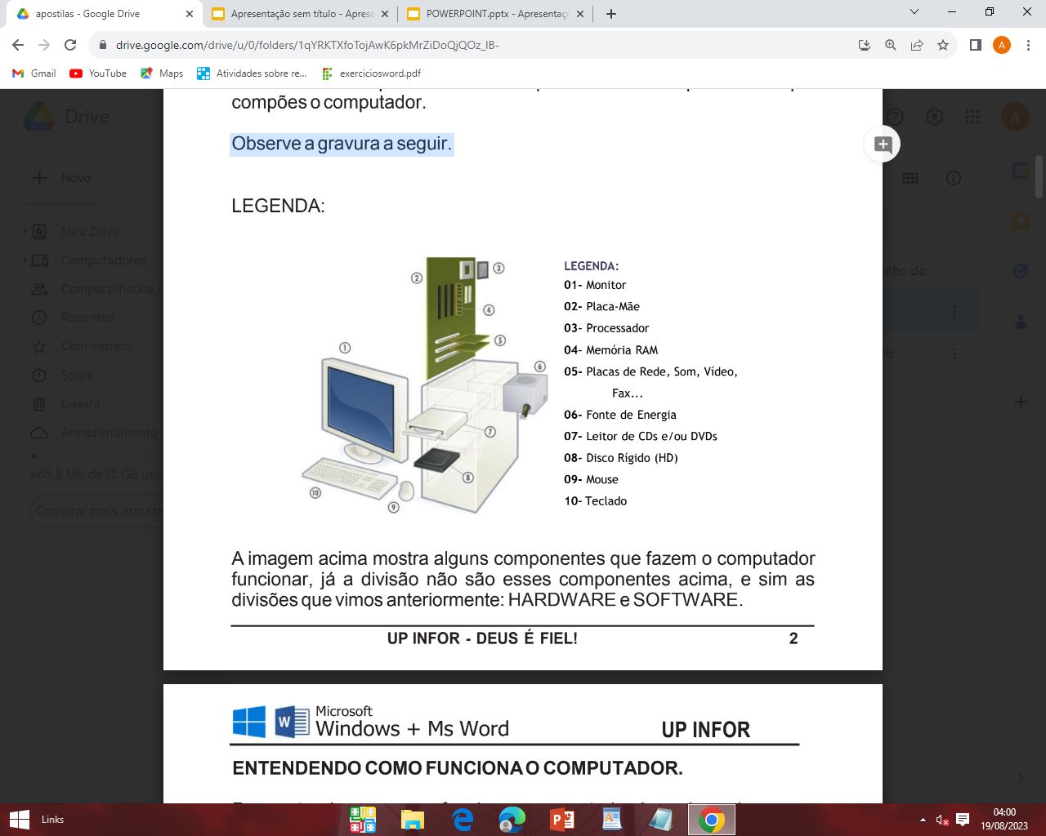
Outros Conceitos Importantes
A imagem ao lado mostra alguns dos componentes que fazem o computador funcionar
(ex: monitor, teclado, HD, placa-mãe).
Atenção! Esses são apenas componentes físicos (parte do hardware).
Já a divisão do computador é mais ampla e inclui:
Hardware – parte física (os componentes da imagem).
Software – parte lógica (os programas que controlam tudo).

Slide 8
A INFORMÁTICA
O que a Informática Faz?
A informática coloca a tecnologia a serviço das pessoas, trazendo agilidade na gestão da informação.
Com ela, é possível criar, acessar, armazenar, processar e distribuir dados de forma rápida e eficiente.
Exemplo: Urnas Eletrônicas
Antes da informática, a contagem de votos no Brasil podia levar dias ou até semanas.
Hoje, com urnas eletrônicas, o resultado sai em poucas horas e o processo é mais seguro, rápido e preciso.
Evita fraudes e erros comuns no voto impresso.
Áreas de Atuação da Informática
A informática abrange diversas áreas, como:
Programação: criar e desenvolver software.
Análise de Sistemas: entender como os sistemas funcionam e melhorar sua eficiência.
Desenvolvimento de Hardware: criar e melhorar as peças físicas do computador.
Tecnologia da Informação (TI): cuidar de redes, segurança e dados.
Manutenção de Computadores: reparar e melhorar os dispositivos.
Inteligência Artificial (IA): criar máquinas que pensam e aprendem.

Slide 9
A história da informática
Como tudo começou?
A informática surgiu da necessidade de fazer cálculos com mais rapidez. Mesmo antes dos computadores modernos, o ser humano já buscava formas de automatizar a matemática.
Evolução dos Computadores – As 4 Gerações
A história da informática é contada pelas gerações de computadores:
1ª Geração (1951–1959)
Computadores grandes e lentos
Consumiam muita energia
Tinha baixa capacidade de memória e processamento
Exemplo: ENIAC – um dos primeiros computadores do mundo

Slide 10
A história da informática
2ª Geração (1959–1965)
Já eram um pouco menores
Menor consumo de energia, mas ainda lentos
Usados pela primeira vez em empresas
Mais confiáveis que os da geração anterior
3ª Geração (1965–1975)
Surgimento dos chips (circuitos integrados)
Computadores menores, mais rápidos e mais baratos
Primeiros computadores pessoais aparecem nesse período
4ª Geração (1975 em diante)
Evolução muito rápida da tecnologia
Computadores cada vez mais potentes, inteligentes e acessíveis
Surgimento da Internet, robótica, celulares, tablets e muito mais

Slide 11
ENTENDENDO COMO FUNCIONA O COMPUTADOR
Como o computador entende o que fazemos?
Para funcionar, o computador precisa comunicar-se com o usuário. Essa comunicação acontece por meio do processamento de informações.
Etapas da Comunicação Usuário x Máquina
Etapa | O que é? | Exemplo
Entrada | Quando o usuário envia uma informação para o computador | Digitar no teclado, clicar com o mouse
Processamento | O computador analisa e entende o que foi enviado | O processador interpreta o comando
Saída | O computador responde com uma ação ou resultado | A letra aparece na tela, o som sai da caixa
Analogia com o cérebro humano:
Entrada = Receber o estímulo (ex: ver, ouvir)
Processamento = Pensar e decidir o que fazer
Saída = Reagir (ex: falar, levantar a mão)

Slide 12
PROCESSAMENTO: EXEMPLO DO DIA A DIA
Vamos entender melhor com um exemplo simples:
Você está andando na rua e encontra uma pessoa querida. Vocês param para conversar e colocar o papo em dia.
Esse momento envolve entrada, processamento e saída de informação, igual ao funcionamento de um computador:
Etapa | Explicação
Entrada | Você vê a pessoa → a imagem entra pelos olhos (entrada de dados)
Processamento | O cérebro reconhece quem é, lembra de conversas anteriores, analisa o contexto
Saída | Você fala com a pessoa → a informação sai pela fala (resposta)
Resumo:
Olhos = Entrada Cérebro = Processamento Boca = Saída
Esse mesmo ciclo acontece no computador!
Teclado ou mouse = entrada
Processador = processamento
Monitor ou impressora = saída

Slide 13
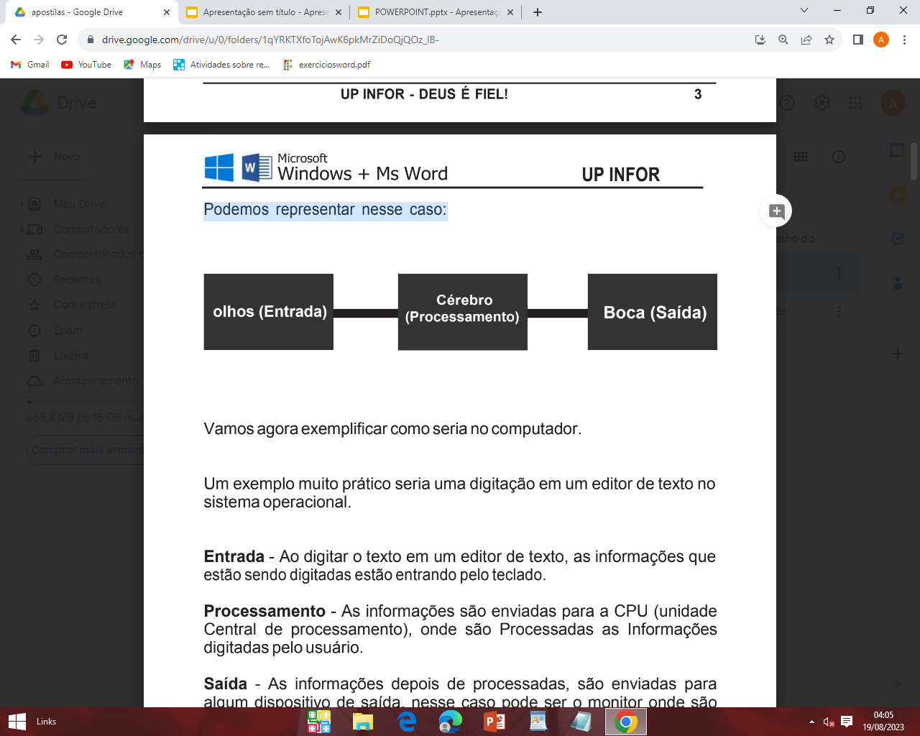
PODEMOS REPRESENTAR NESSE CASO:
COMO FUNCIONA NO COMPUTADOR?
Exemplo prático: Digitação em um editor de texto
Ciclo da Informação no Computador
Etapa | O que acontece?
Entrada | Você digita no teclado → os dados entram no computador
Processamento | A CPU (Unidade Central de Processamento) interpreta e organiza os dados digitados
Saída | O texto aparece no monitor ou é impresso no papel pela impressora

Slide 14
PODEMOS REPRESENTAR NESSE CASO:
Resumo Visual:
Teclado (Entrada) → CPU (Processamento) → Monitor/Impressora (Saída)
Lembre-se:
Entrada = O que você envia para o computador
Processamento = Onde tudo é analisado
Saída = O que você vê ou recebe de volta

Slide 15
O QUE É SISTEMA OPERACIONAL?
Definição:
O Sistema Operacional (SO) é o programa mais importante do computador. Sem ele, nada funciona — como um carro sem combustível!
O que ele faz?
É um controlador geral do computador Faz a ponte entre o usuário e a máquina Traduz os comandos que damos para que o computador entenda Executa os programas e aplicativos corretamente
Exemplos de Sistema Operacional:
Windows
Linux
macOS
Android (para celulares)
IOS (iPhone e iPad)

Slide 16
O QUE É SISTEMA OPERACIONAL?
Funções do Sistema Operacional:
Iniciar o computador
Controlar os dispositivos de hardware (mouse, teclado, impressora etc.)
Gerenciar a memória e os arquivos
Executar programas e aplicativos
Organizar as tarefas do computador
Garantir a comunicação entre usuário e máquina
Resumo:
O Sistema Operacional é o coração do computador, pois comanda tudo o que acontece nele.

Slide 17
CONHECENDO O SISTEMA OPERACIONAL WINDOWS
O que é o Windows?
O Windows é um dos sistemas operacionais mais populares do mundo. Ele se destaca por:
Ter uma interface gráfica (você clica em ícones e botões, em vez de digitar comandos)
Ser multitarefa → roda vários programas ao mesmo tempo
Ser multiusuário → permite criar várias contas no mesmo computador
Por que ele é fácil de usar?
Você não precisa decorar comandos
Usa símbolos visuais (ícones) que facilitam a navegação
Pode abrir, salvar ou imprimir arquivos com menus padronizados
Exemplo de multitarefa:
Lendo um texto no Word Imprimindo uma planilha do Excel Ouvindo música ao mesmo tempo

Slide 18
CONHECENDO O SISTEMA OPERACIONAL WINDOWS
Tipos de conta no Windows:
Tipo de Conta | O que pode fazer
Administrador | Instalar programas, mudar configurações, editar contas de outros usuários
Usuário padrão | Usar o computador sem mudar configurações importantes
Resumo:
O Windows é um sistema moderno, fácil de usar, multitarefa e com contas personalizadas para cada usuário.

Slide 19
WINDOWS
PROFESSOR: LEONILSON SOUZA

Slide 20
GERENCIADOR DE ARQUIVOS E DIRETÓRIOS (PASTAS)
O que é?
O Sistema Operacional organiza os dados dos usuários por meio de uma estrutura de arquivos e pastas, dentro do disco rígido (HD) ou outro local de armazenamento.
Como funciona?
Quando você salva um arquivo, o sistema:
Cria um nome para o arquivo
Define um local de armazenamento (pasta ou diretório)
Grava essas informações na memória para encontrar o arquivo depois
Por que isso é importante?
Para encontrar arquivos com facilidade Para organizar o que é pessoal, profissional ou escolar Para manter o computador limpo e eficiente Para permitir que vários usuários usem o mesmo computador sem bagunça

Slide 21
GERENCIADOR DE ARQUIVOS E DIRETÓRIOS (PASTAS)
Exemplo prático:
Você salva uma foto na pasta "Imagens"
O sistema grava:
Nome do arquivo: foto_viagem.jpg Local: C:\Usuários\Leo\Imagens
Resumo:
O Gerenciador de Arquivos ajuda você a guardar, organizar e achar tudo o que salva no computador.

Slide 22
GERENCIADOR DE APLICAÇÕES
O que é uma aplicação (ou programa)?
É todo software que executa uma função específica, como:
Word (texto)
Excel (planilhas)
Google Chrome (navegador)
Paint (edição de imagem)
Como o Sistema Operacional gerencia as aplicações?
O usuário clica para abrir um programa
O sistema operacional localiza o programa no HD
Carrega o programa na memória RAM
Controla o funcionamento e o uso da memória
Quando o programa é fechado, o sistema libera a memória RAM

Slide 23
GERENCIADOR DE APLICAÇÕES
E quando muitos programas estão abertos?
O Sistema Operacional divide os recursos do computador (memória, processador)
Ele organiza tudo para evitar travamentos e lentidão
Isso é chamado de Gerenciamento de Recursos
Resumo:
O Sistema Operacional abre, organiza e fecha os programas que você usa, garantindo que o computador funcione de forma suave.

Slide 24
WINDOWS 10: CONHECENDO SUAS VERSÕES
Lançado em 2015 pela Microsoft, o Windows 10 trouxe melhorias importantes em relação ao Windows 8.1:
Interface mais intuitiva
Novas ferramentas para agilizar tarefas
Suporte para vários tipos de dispositivos
Edições do Windows 10 – Qual é pra quem?
Versão | Indicado para...
Windows 10 Home | Usuário comum (notebooks, desktops, tablets)
Windows 10 Mobile | Celulares e tablets com tela touchscreen
Windows 10 Pro | Pequenas empresas (segurança, nuvem, suporte remoto)
Windows 10 Enterprise | Médias e grandes empresas (alta segurança digital)
Windows 10 Education | Escolas, alunos, professores e administradores
Windows 10 Mobile Enterprise | Celulares/tablets com foco corporativo
Windows 10 IoT Core | Equipamentos como caixas eletrônicos e robôs industriais
Resumo:
Cada versão do Windows 10 foi pensada para atender um público específico — do usuário doméstico ao setor industrial.

Slide 25
REQUISITOS MÍNIMOS PARA INSTALAR O WINDOWS 10
Para rodar o Windows 10, o computador precisa ter no mínimo:
Processador: 1 GHz ou mais rápido
Memória RAM:
1 GB (versão 32 bits)
2 GB (versão 64 bits)
Espaço em disco:
16 GB (32 bits)
20 GB (64 bits)
Placa gráfica: compatível com DirectX 9 + Driver WDDM 1.0
Resolução mínima de tela: 1024 x 600
Conexão com a internet
Conta Microsoft (necessária para alguns aplicativos e recursos do sistema)

Slide 26
REQUISITOS MÍNIMOS PARA INSTALAR O WINDOWS 10
Dicionário Tech do Slide:
Termo | Significado
GHz / MHz | Medem a “velocidade” do processador. Quanto maior, mais rápido o PC.
DirectX | Conjunto de tecnologias que ajudam o computador a lidar com vídeos, jogos e gráficos.
WDDM | Modelo de driver usado pelo Windows para controlar a placa de vídeo.

Slide 27
ÁREA DE TRABALHO DO WINDOWS 10
O que é?
É a tela principal do Windows – onde ficam janelas, ícones, atalhos e a barra de tarefas.
Ocupa toda a área útil do monitor.
É por onde começamos a interagir com o sistema.
Novidade do Windows 10:
Múltiplas áreas de trabalho: permite criar diferentes espaços de trabalho.
Ideal para organizar melhor tarefas e janelas abertas.
Dica Rápida:
Use as múltiplas áreas de trabalho para separar o que é trabalho, estudos e lazer – sem bagunça!

Slide 28


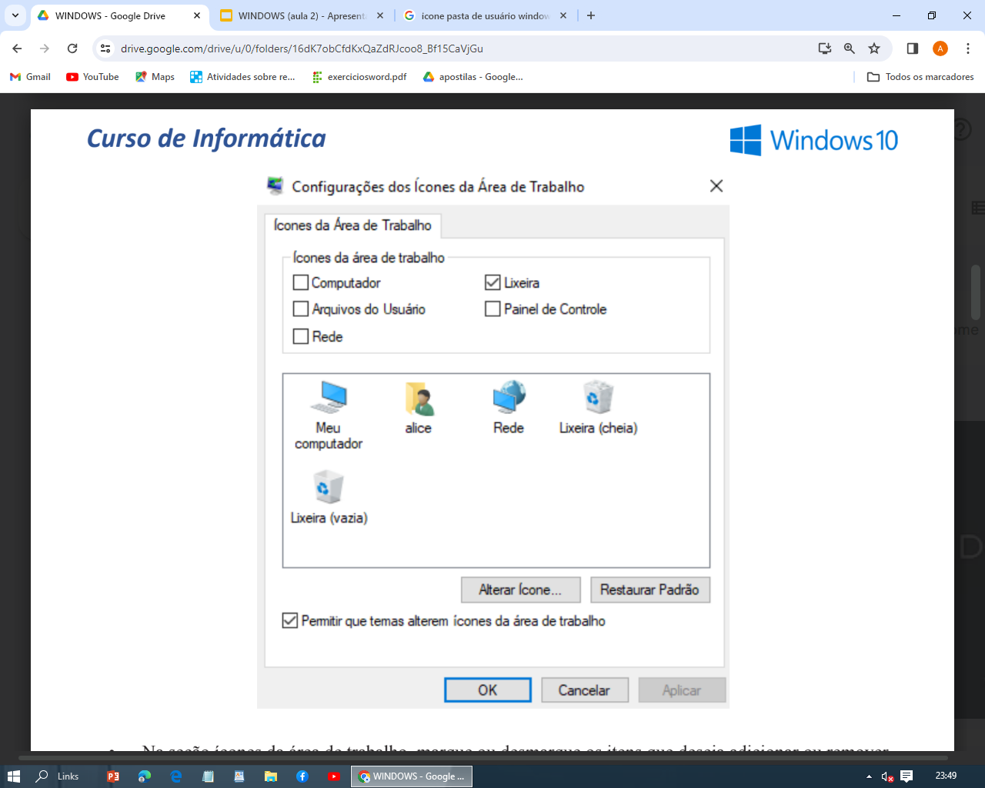
ÍCONES DO WINDOWS 10
Os ícones são pequenas imagens que representam arquivos, pastas, programas e funções do sistema.
Ícones mais comuns na Área de Trabalho:
Pasta do Usuário: armazena documentos, fotos, vídeos, downloads, etc.
Meu Computador (Este PC): acesso às unidades de disco, dispositivos e ferramentas do sistema.
Lixeira: guarda arquivos excluídos até serem apagados definitivamente.
Google Chrome: navegador usado para acessar a internet.
PERSONALIZANDO OS ÍCONES
Você pode adicionar, remover ou alterar os ícones da área de trabalho:
🔧 Passo a passo:
Clique com o botão direito em uma área vazia da área de trabalho.
Selecione "Personalizar".
No menu da direita, clique em "Temas".
Em seguida, clique em "Configurações de ícones da área de trabalho".
Marque ou desmarque os ícones que deseja mostrar.

Slide 29
ÍCONES DO WINDOWS 10
ALTERANDO A IMAGEM DOS ÍCONES
Você também pode mudar a imagem padrão de um ícone:
Como fazer:
Clique com o botão direito na área vazia da área de trabalho.
Clique em "Personalizar".
Vá em "Temas" → "Configurações de ícones da área de trabalho".
Escolha o ícone que deseja mudar e clique em "Alterar ícone...".
Selecione uma nova imagem.
Clique em OK, depois Aplicar e novamente em OK.
ORGANIZANDO OS ÍCONES DA ÁREA DE TRABALHO
Você pode organizar os ícones para facilitar a visualização e deixar a área de trabalho com a sua cara!
📏 Para ajustar o tamanho dos ícones:
Clique com o botão direito na área de trabalho.
Vá em Exibir.
Escolha:
Ícones grandes
Ícones médios
Ícones pequenos
Outras opções do menu Exibir:
Organizar ícones automaticamente – ordena os ícones sem você precisar arrastar.
Alinhar à grade – mantém todos alinhados.
Mostrar ícones na área de trabalho – oculta ou exibe todos os ícones.

Slide 30
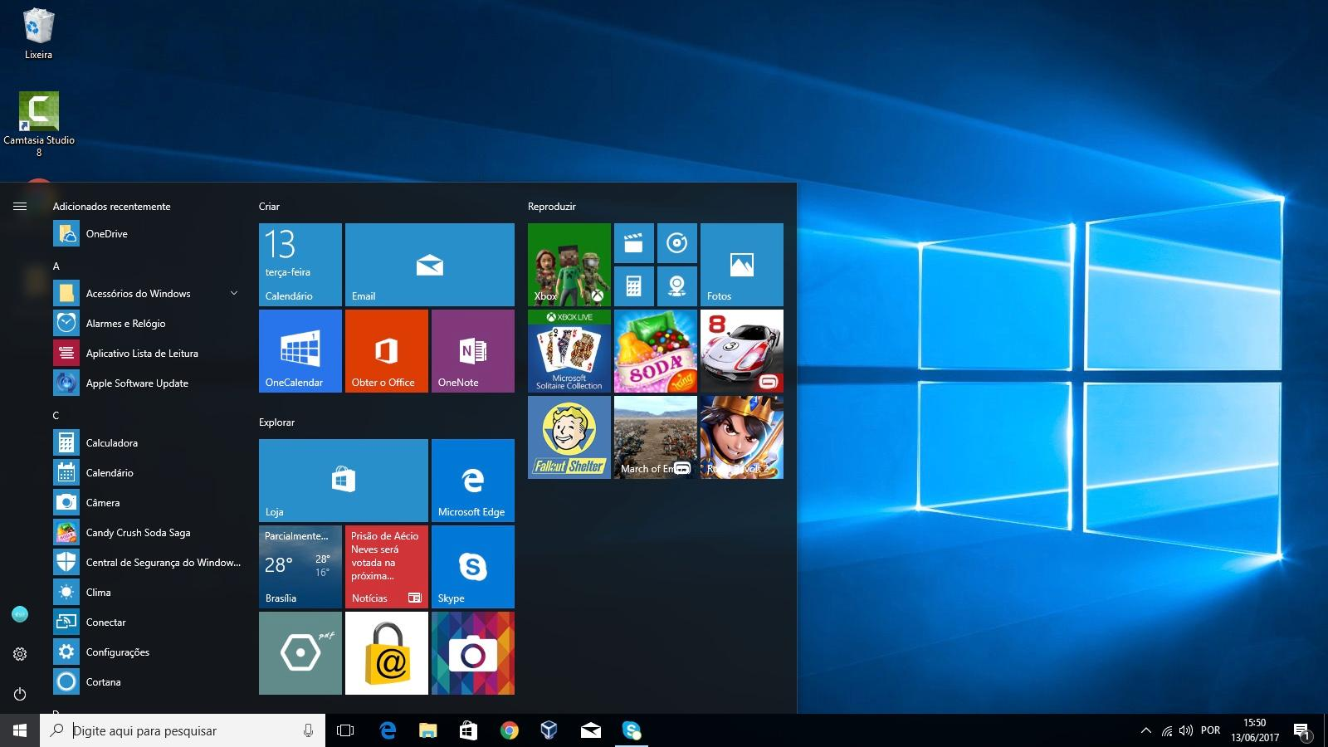
MENU INICIAR
O Menu Iniciar é o ponto de partida para usar o Windows! Ele dá acesso a todos os programas e recursos do computador.
Como abrir o Menu Iniciar:
Clique no botão Iniciar (ícone do Windows na barra de tarefas), ou
Pressione a tecla Windows no teclado.
A partir dele, você pode:
Acessar aplicativos
Procurar arquivos
Desligar o computador
Alterar configurações do sistema

Slide 31
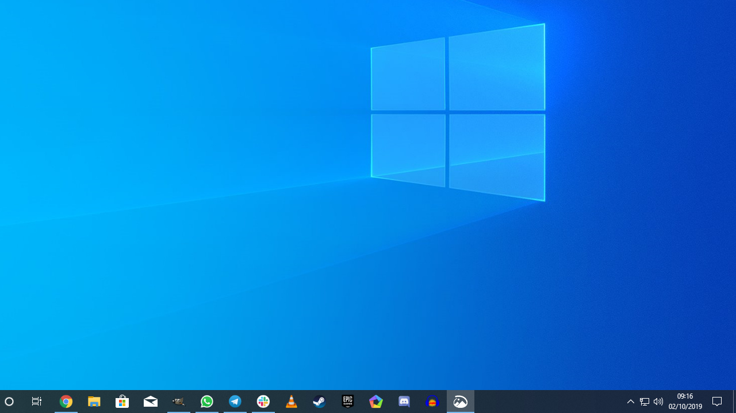
BARRA DE TAREFAS
A Barra de Tarefas fica normalmente na parte inferior da tela e serve para facilitar o acesso e o controle dos programas.
O que ela mostra:
Botão Iniciar (acesso a programas)
Aplicativos em uso (ícones dos programas abertos)
Cortana (assistente virtual do Windows)
Área de notificação (lado direito):
Bateria
Internet
Relógio
Painel de notificações
Permite alternar rapidamente entre os aplicativos abertos.

Slide 32
FIXAR E CONFIGURAR PROGRAMAS NA BARRA DE TAREFAS
Como fixar um programa:
Clique no botão Iniciar para acessar os programas.
Clique com o botão direito sobre o programa desejado.
Selecione Mais e, em seguida, Fixar na barra de tarefas.
Como remover um programa fixado:
Clique com o botão direito sobre o ícone na barra de tarefas.
Selecione Desafixar da barra de tarefas.
Como configurar a barra de tarefas:
Clique com o botão direito em qualquer espaço vazio da barra.
Selecione Configurações da barra de tarefas.
Habilite ou desabilite as opções desejadas.

Slide 33
PROGRAMAS E ACESSÓRIOS DO WINDOWS
Bloco de Notas:
Função: Editor de texto simples incluído no Windows desde a versão 1.0 (1985).
Usos Comuns:
Exibir e editar arquivos .txt.
Criar páginas da web e lidar com linguagens de programação.
Características:
Suporte a formatação simples.
Não permite salvar acidentalmente formatação especial.

Slide 34
ATIVIDADE
Texto para digitação – O Pequeno Príncipe
"Tu te tornas eternamente responsável por aquilo que cativas. Foi o tempo que perdeste com tua rosa que a fez tão importante. As pessoas esqueceram essa verdade, mas tu não deves esquecê-la. És responsável pela tua rosa."
O Pequeno Príncipe voltou para ver as outras rosas e disse: “Vocês não são nada. Ninguém vos cativou e vocês não cativaram ninguém. Minha rosa é única, porque foi ela quem eu reguei, porque foi ela quem eu protegi com o globo, porque foi nela que eu matei os insetos e escutei, mesmo quando se calava. Porque é a minha rosa.”
E voltou à raposa. “Adeus”, disse. “Eis o meu segredo: só se vê bem com o coração. O essencial é invisível aos olhos.”

